Slide 1

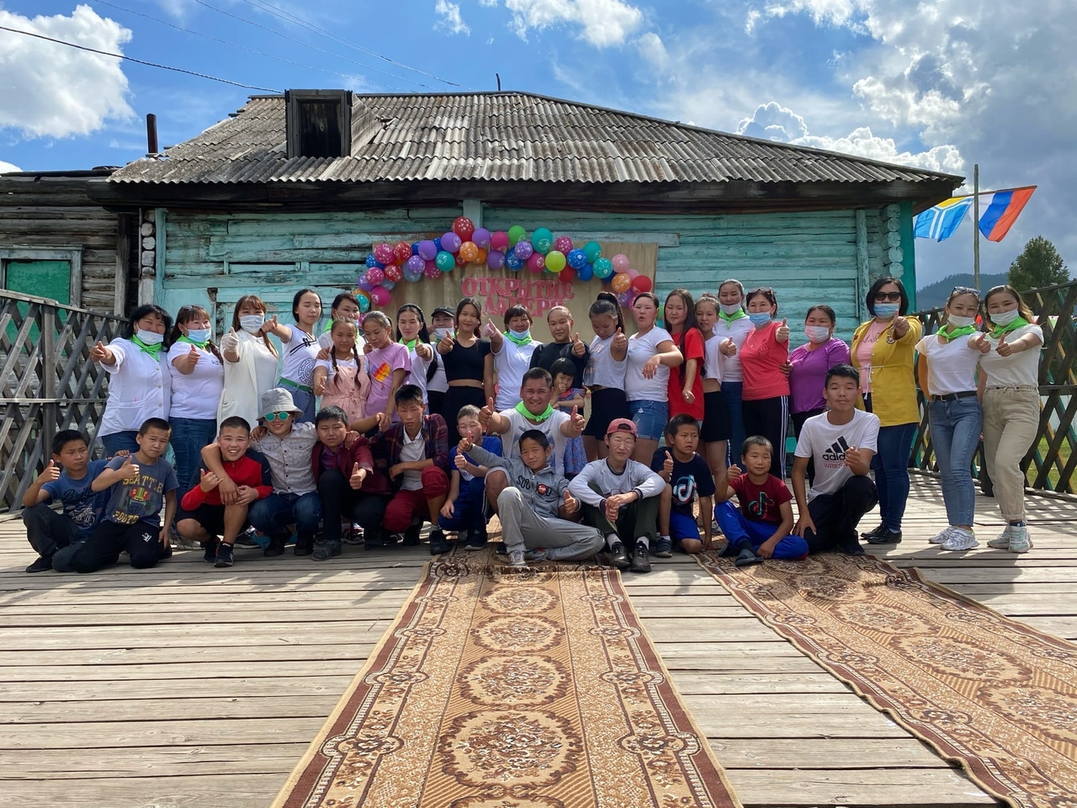
Министерство образования и науки Республики Тыва
Итоги летней оздоровительной кампании
2020 года в Республике Тыва

Slide 2
Изменения в нормативно-правовые акты в 2020 году
На основании постановления Межведомственной комиссии по делам несовершеннолетних и защите их прав при Правительстве Республики Тыва «О реализации государственной программы Республики Тыва «Профилактика безнадзорности и правонарушений несовершеннолетних на 2019-2021 годы» от 18 ноября 2019 г. № 23-мкдн, в целях сокращения правонарушений среди несовершеннолетних детей в регионе в постановление Правительства РТ от 7 декабря 2009 г. № 601 «О порядке организации отдыха и оздоровления детей в Республике Тыва» и в Закон Республики Тыва от 14 ноября 2018 года № 437-ЗРТ «О наделении органов местного самоуправления муниципальных районов и городских округов отдельными государственными полномочиями Республики Тыва по организации и обеспечению отдыха и оздоровления детей» внесено изменение в части увеличения возраста детей, имеющих право на получение путевки или предоставление компенсации за самостоятельно приобретенную путевку в загородные стационарные детские оздоровительные лагеря с 15 лет до 17 лет (включительно).

Slide 3
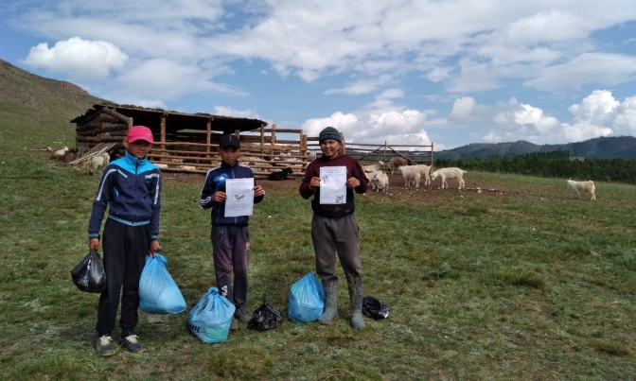
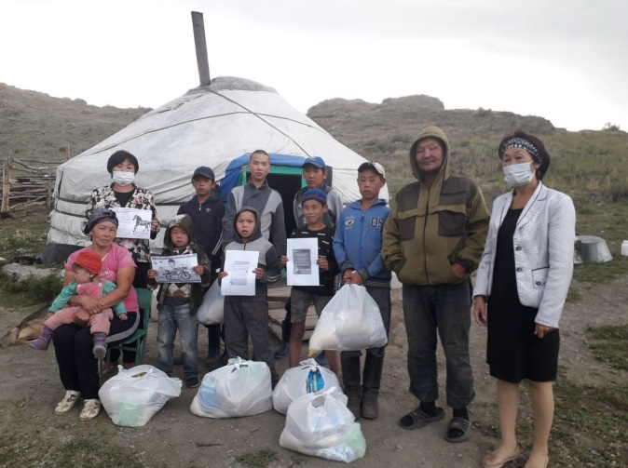
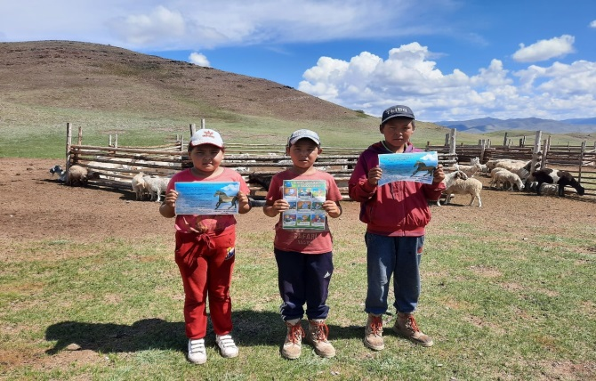
Разные формы организации досуга и занятости детей на территории Республики Тыва в летний период 2020 года
Досуг и занятость детей на чабанских стоянках
Республики Тыва
На территории Республики Тыва в летний период 2020 года был организован досуг и трудовая занятость детей на базе 2142 чабанских стоянок с общим охватом 2866 детей, из них: дети, состоящие на учете ПДН - 32 чел.; дети медицинских работников – 45 чел.: дети проекта «Кыштаг для молодой семьи»- 37 чел.; опекаемые дети – 44 чел.; дети на учете ВШУ-22 чел.; дети из многодетных семей – 1103 чел.; дети из малообеспеченных семей – 1130 чел.; дети из семей, находящихся в трудной жизненной ситуации – 452 чел.; ребенок с ОВЗ – 1 чел.
Для упорядочения досуга и трудовой занятости детей на чабанских стоянках Министерством образования и науки Республики Тыва были разработаны примерные рекомендации об организации досуга и трудовой занятости детей на чабанских стоянках, примерная воспитательная программа, разработаны, требования к организации досуга и занятости детей на чабанских стоянках (приказ Минобрнауки РТ № от 07. 07.2020 г. 622-д «Об утверждении Положения об организации досуга и трудовой занятости детей на чабанских стоянках в период пандемии коронавирусной инфекции в 2020 году»).
Министерством труда и социальной политики Республики Тыва розданы продуктовые наборы 3105 детям (100%) из них, дети на чабанских стоянках 2866 (100%). Сумма продуктового набора была рассчитана в размере 1000 рублей на одного ребенка.

Slide 4
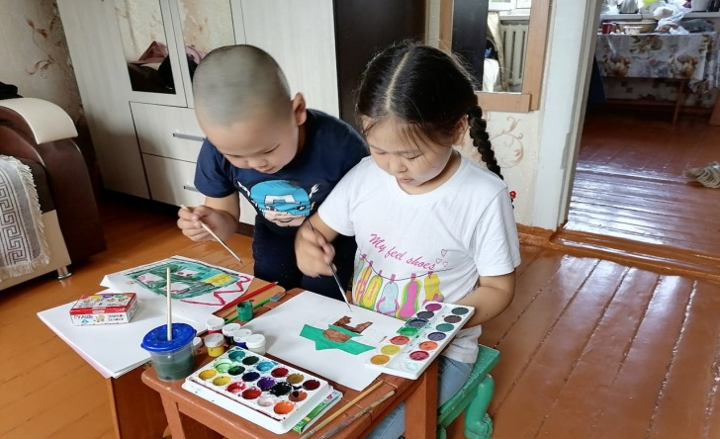
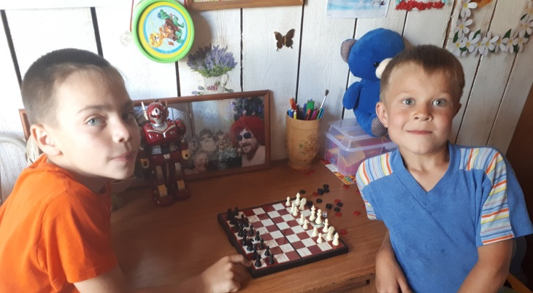
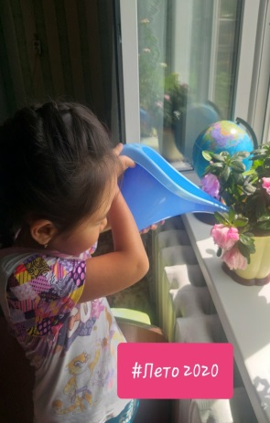
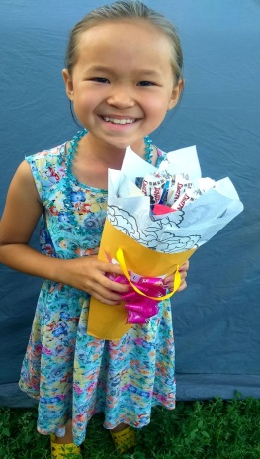
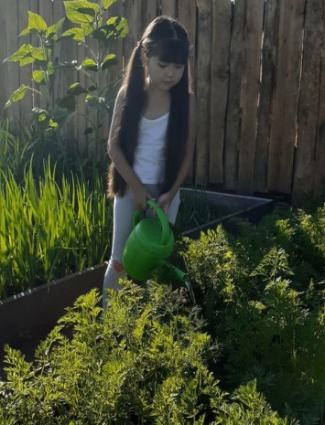
Разные формы организации досуга и занятости детей на территории Республики Тыва в летний период 2020 года
Досуг и занятость детей в летний период 2020 года на территории Республики Тыва посредством дистанционных технологий в условиях распространения коронавирусной инфекции (COVID-19)
С 22 июня по 20 августа 2020 года организован и проведен досуг и занятость детей в дистанционном режиме за счет привлечения потенциала учреждений дополнительного образования, культуры и спорта региона (распоряжение Правительства Республики Тыва «Об утверждении плана мероприятий по организации досуга и занятости детей в летний период 2020 года на территории Республики Тыва посредством дистанционных технологий в условиях распространения коронавирусной инфекции COVID-19» от 18 июня 2020 г. № 259).
Всего проведено 3846 онлайн-мероприятий: онлайн-викторины, акции, онлайн-занятия, мастер-классы, виртуальные экскурсии, онлайн тренировки, конкурсы и т.д. Охват детей составил 159131 чел.
№ | Наименование учреждения | онлайн-мероприятия |  |  | Охват детей
 |  | план | факт | % выполнения
1. | Министерство образования и науки РТ | 80 | 83 | 103% | 13814
2. | Министерство труда и социальной политики РТ | 290 | 293 | 101% | 6100
3. | Министерство культуры РТ | 2900 | 3452 | 119% | 138200
4. | Министерство спорта РТ | 12 | 18 | 150% | 1017
 | ИТОГО: | 3425 | 3846 | 112,2% | 159131

Slide 5
Летняя оздоровительная кампания 2020 года в Республике Тыва
Приказом Минобрнауки РТ «Об утверждении реестра организаций отдыха детей и их оздоровления на территории Республики Тыва в 2020 году» от 28 февраля 2020 г. № 210-д до введения ограничительных мероприятий в регионе был утвержден реестр организаций отдыха детей и их оздоровления на 2020 год, согласно которому на территории республики планировалось открыть 190 (168 дневных лагерей - 14 781 детей; 22 загородных лагерей - 4 971 детей) оздоровительных лагерей, что на 4 меньше, чем в 2019 году (194) с общим охватом 19 752 детей, что на 3,2 % больше, чем в прошлом году (19 132).
Численность детского населения в регионе с 7 по 17 лет в 2020 году составляет 68802 детей.
План реестра ЛОУ 2020 года в сравнении с 2019 годом
№ | Вид лагеря | План 2019 г | План/ факт 2020г | Разница | Примечание
1 | С дневным пребыванием | 169 | 168/0 | -169 | В связи с пандемией, по решению регионального межведомственного координационного совета по организации отдыха, оздоровления и занятости детей и подростков было принято решение отменить открытие 168 дневных пришкольных лагерей.
2 | Стационарные лагеря с круглосуточным пребыванием | 21 | 22/13 | -9 | -4 ЗОЛ при школах-интернатах РТ по рекомендациям Роспотребнадзора по РТ сняты с реестра. -5 лагерей снялись с реестра по решению МКС: ДОЛ «Серебрянка» (профсоюз работников госучреждений); ДОЛ «Менги-Чечээ» Минтруд РТ (снят с реестра в связи с проведением капитального ремонта); ДОЛ «Ак-Хол» Монгун-Тайгинского кожууна (снят с реестра в связи с отсутствием скважины и погодными условиями); ДОЛ «Чодураа» Улуг-Хемского кожууна (повреждение 13 столбов линии электропередач и отсутствия электроэнергии на территории лагеря); ДОЛ «Азас» Тоджинского кожууна (в связи с ухудшением погодных условий сняты с реестра).
3 | Палаточные лагеря | 4 | 0/0 | -4 | Заявок в 2020 году в реестр не поступало.

Slide 6
Летняя оздоровительная кампания 2020 года в Республике Тыва
Сложившаяся ситуация с коронавирусной инфекцией (COVID-19) в Республике Тыва внесла коррективы в прежние планы по проведению летней оздоровительной кампании 2020 года.
В условиях перехода региона с первого на второй этап возобновления деятельности с 4 августа организован отдых и оздоровление 679 детей на базе 13 загородных оздоровительных лагерей (с учетом 50 % охвата от мощности лагерей), согласно распоряжения Правительства Республики Тыва от 30 июля 2020 г. № 301-р «О проведении летней оздоровительной кампании 2020 года в Республике Тыва».
Проблемы при открытии лагерей.:
Регион на момент подготовки к летней оздоровительной кампании находился на первом этапе выхода из режима самоизоляции.
Нехватка медицинских работников для работы в загородных лагерях, несмотря на ранее их закрепление за всеми 13 загородными лагерями в силу того, что многие из них были привлечены к работе в медучреждениях, некоторые находились на самоизоляции или в очередном отпуске.
Недостаточное количество средств индивидуальной защиты, медицинского оборудования. Закупка необходимого количества СИЗов, медоборудования муниципалитетами стала возможна только за счет финансовых средств летней оздоровительной кампании 2020 года.
В 4 стационарных лагерях пробы воды не соответствовали санитарным требованиям и нормам («Сайлык» Тес-Хемского кожууна, «Бельбей» Каа-Хемского кожууна, «Юность» Республиканской школы-интернат «Тувинский кадетский корпус», «Чагытай» Федерации профсоюзов). Заявки на повторную проверку подавались 3 раза.
При организации ЛОК 2020 года отмечены недостаточные работы администраций и учредителей лагерей: Бай-Тайгинского кожууна, несвоевременно устранили замечания Роспотребнадзора по РТ и ГУ МЧС России по РТ; Дзун-Хемчикского кожууна, отсутствовал акт-осмотра проведения акарицидной обработки, дератизации и дезинсекции помещений лагеря, меняли врача-педиатра; Эрзинского кожууна, меняли повара и ждали результаты анализов и прохождение медосмотра нового работника, специальная постирочная или умывальная комната для стирки белья не соответствует санэпидтребованиям. Лагерь «Юность» Тувинского кадетского корпуса, нехватка СИЗов. СИЗы были закуплены на 14 дней, из-за отказа назначенных медработников (по причине маленькой заработной платы в сумме 26000 рублей без вычета налогов), назначили новых медработников, повторно ждали прохождение медосмотра и гигиенического обучения в Центре гигиены.

Slide 7
Охват детей отдыхом и оздоровлением в 2020 году в стационарных лагерях Республики Тыва

Slide 8
Охват отдыхом и оздоровлением детей, состоящих на
различных профилактических учетах, в разрезе кожуунов в 2020 году
Наименование | всего детей | Дети сост. на учете ВШУ | Дети сост. на учете ПДН | Дети сост. на учете КДН | ИТОГО детей сост. на различных видах учета
1.Тандынский кожуун | 29 (ДОЛ Орленок и Чагытай) | 1 | 20/11 (55%) | 0 | 12
2. Каа-Хемский | 25 (Бельбей) | 0 | 11/2 (18%) | 1 | 3
3.Дзун-Хемчикский | 25 (Шуралгак) | 1 | 20/5 (25%) | 0 | 6
4.Барум-Хемчикский | 36 (Шолбан-Ак) | 8 | 23/10 (43%) | 0 | 18
5. Кызылский | 25 (ДОЛ Орленок и Чагытай) | 0 | 29/0 (0%) | 0 | 0
6. Эрзинский | 30 дети ТКК (Отчугаш) | 3 | 2/2 (100%) | 0 | 5
7.Чеди-Хольский | 42 (Металлург) | 0 | 10/4 (40%) | 0 | 4
8.Тес-Хемский | 35 (Сайлык) | 0 | 10/0 (0%) | 1 | 1
9.Бай-Тайгинский | 25 (Шивилиг) | 2 | 14/0 (0%) | 0 | 2
10.Пий-Хемский | 20 (ДОЛ Орленок и Чагытай) | 0 | 13/1 (8%) | 0 | 1
11.Чаа-Хольский | 8 (ДОЛ Орленок и Чагытай) | 1 | 6/2 (33%) | 0 | 3
12. Овюрский | 9 (ДОЛ Орленок и Чагытай) | 0 | 11/1 (9%) | 0 | 1
13.Сут-Хольский | 8 (ДОЛ Орленок и Чагытай) | 0 | 7/0 (0%) | 0 | 0
14. Тоджинский | 35 (Родничок) | 0 | 19/2 (10%) | 1 | 3
15. г. Кызыл | 75 (ДОЛ Орленок и Чагытай) | 2 | 100/10 (10%) |  | 12
16.Тере-Хольский | 0 | 0 | 0/0 | 0 | 0
17. г. Ак-Довурак | 70 (Таежный) | 2 | 34/3 (9%) | 0 | 5
18. Монгун-Тайгинский кожуун | 0 | 0 | 9/0 | 0 | 0
19. Улуг-Хемский кожуун | 0 | 0 | 31/0 | 0 | 0
ДОЛ «Юность» | 60 | 14 | 0 | 2 | 16
ДОЛ «Байлак» | 116 | 5 | 0 | 2 | 7
673 детей из льготной категории/ 6 детей не из льготной категории отдыхают в ДОЛ Чагытай и Орленок) |  | 39 | 53 (14% от общего кол-ва учетников 369 чел.) | 7 | 99

Slide 9
Финансирование летней оздоровительной кампании 2020 года
В консолидированном бюджете по линии Минобрнауки РТ, Минтруда РТ, Минздрава РТ на 2020 год на организацию и проведение оздоровительной кампании детей было предусмотрено 75 589,6 тыс. рублей (на 190 лагерей), после расчетов по секвестированию бюджета на проведение летней оздоровительной кампании 2020 года по состоянию на 31 августа 2020 г. профинансировано 29 605,7 тыс. рублей или 39,2% годового лимита, в том числе за счет:
- республиканского бюджета – профинансировано 24 943,7 тыс. рублей;
- муниципального бюджета – профинансировано 4 614,8 тыс. рублей;
- внебюджетные источники – профинансировано 47,2 тыс. рублей.
По линии Минтруда РТ предусмотрено 20 876,4 тыс. рублей за счет средств республиканского бюджета, профинансировано 12593,3 тыс. рублей (60,3 %);
По линии Минздрава РТ предусмотрено 500,0 тыс. рублей, на сегодняшний день профинансировано 96,2 тыс. рублей (19,2%);
По линии Минспорта РТ план 0 рублей, факт 0 рублей.
По линии Минобрнауки РТ предусмотрено всего 13 135,2 тыс. рублей за счет средств республиканского бюджета, на текущую дату профинансировано 12 254,2 тыс. рублей (93,3%).

Slide 10
Обеспечение комплексной безопасности в организациях отдыха детей и их оздоровления в 2020 году
В целях недопущения распространения новой коронавирусной инфекции (COVID-19), в загородных стационарных лагерях с учетом рекомендаций Роспотребнадзора РФ смены прошли в режиме полного запрета на посещение посторонних лиц.
Наличие средств индивидуальной защиты (маски и перчатки) и медицинские оборудования в 13 стационарных лагерях республики были закуплены в достаточном количестве.
Нарушения требований пожарной безопасности были устранены в полном объёме в 11-ти детских оздоровительных лагерях, кроме ДОЛ «Таёжный» г. Ак-Довурака и «Шивилиг» Бай-Тайгинского кожууна (по дублирующим сигналам). Устранение нарушений в данных лагерях внесено в план-задания лагерей на 2021 год, в связи с отсутствием финансирования на проведение данных мероприятий.
При проведении лагерной смены сообщения по проблемным вопросам, аварийным и чрезвычайным ситуациям от начальников лагерей не поступало.
Случаев получения травм, отравлений не зарегистрировано, госпитализированных в медицинские организации республики нет.
В период проведения лагерной смены зафиксирован один случай самовольного ухода с детского оздоровительного лагеря «Чагытай» и два факта правонарушения в ДОЛ «Отчугаш» учащимися ГБОУ «Республиканская школа-интернат «Тувинский кадетский корпус».

Slide 11
Показатели ЛОК-2020 г.
Основными положительными показателями летней оздоровительной кампании 2020 года является то, что в условиях пандемии совместными усилиями органов исполнительной власти Республики Тыва удалось охватить 163928 детей досугом, занятостью и оздоровлением:
- 4797 детей (отдых в загородных стационарных лагерях – 679 детей; санаторно-курортное лечение – 776 детей; отдых во всероссийских детских центрах – 12 детей; временное трудоустройство несовершеннолетних – 464 детей; чабанские стоянки – 2866 детей). Для оценки оздоровительного эффекта, полученного детьми во время отдыха и оздоровления в загородных лагерях, учитывались показатели по 4 параметрам: жизненная емкость легких, рост, вес, сила мышц кисти. Выраженный оздоровительный эффект выявлен у 617 детей (90,9 %/АППГ 93,7%), слабый оздоровительный эффект 53 детей (7,8%/АППГ 5,3%), отсутствие оздоровительного эффекта у 9 детей (1,3%/АППГ 0,67%);
- 159131 детей охвачены досугом и занятостью через онлайн-мероприятия.
В связи с увеличением возраста детей, которые имеют право на получение путевки в детские оздоровительные лагеря, также охватом неорганизованных детей отдыхом и оздоровлением на чабанских стоянка, досугом несовершеннолетних через онлайн-мероприятия удалось снизить правонарушение среди несовершеннолетних в летний период на 55 % (45 против 99), в совершении которых участвовали 57 (АППГ/138) несовершеннолетних, что на 59 % меньше, чем за июнь-август 2019 года.

Slide 12
Задачи и основные направления работы при подготовке к организации отдыха и оздоровления детей в 2021 году
С целью реализации основных направлений организаторам отдыха необходимо принять следующие меры.
1. Руководителям муниципальных районов и городских округов и учредителям лагерей отдыха:
1.1. разработать и принять муниципальные целевые программы с планом мероприятий, предусматривающих улучшение материально-технической базы лагерей отдыха, проведение капитального и косметического ремонтов, соблюдающих требования санитарного законодательства, противопожарной безопасности; а также рассмотреть возможность строительства новых корпусов в лагерях, находящихся в климатически неблагополучных районах и 60-х годов постройки в частности в лагере «Юность», в лагерях «Азас» (Тоджа), «Ак-Хол» (Монгун- Тайга), «Чодураа» (Улуг-Хем), Металлург (Чеди-Холь), «Шивилиг» (Бай-Тайга), «Отчугаш» (Эрзин);
1.2. обеспечить комплектование каждого оздоровительного учреждения квалифицированными специалистами, имеющими специальное образование и практику работы в детских учреждениях и прохождение гигиенического обучения педагогического и медицинского персонала, поступающего на работу в детские оздоровительные учреждения;
1.3. обеспечить получение 12 загородными оздоровительными лагерями лицензии на осуществление медицинской деятельности: ДОЛ «Чодураа» Улуг-Хемского кожууна; ДОЛ «Сайлык» Тес-Хемского кожууна; ДОЛ «Бельбей» Каа-Хемского кожууна; ДОЛ «Серебрянка» ТРО работников Госучреждений; ДОЛ «Шивилиг» Бай-Тайгинского кожууна; ДОЛ «Шолбан-Ак» Барун-Хемчикского кожууна; ДОЛ «Отчугаш» Эрзинского кожууна; ДОЛ «Ак-Хол» Монгун-Тайгинского кожууна; ДОЛ «Менги-Чечээ» Минтруда РТ; ДОЛ «Азас» Тоджинского кожууна; ДОЛ «Таежный» г. Ак-Довурак; ДОЛ «Юность» Минобрнауки РТ.
1.4. Руководителям администраций Бай-Тайгинского, Барун-Хемчикского кожуунов и г. Ак-Довурак заложить финансовые средства на установление дублирующего сигнала о возникновении пожара на пульт подразделения пожарной охраны без участия работников. Информацию об установке КТС предоставить в срок до 01 марта 2021 г.
2. Председателями администраций муниципальных районов при формировании муниципальных бюджетов закладывать достаточное количество финансовых средств на подготовку к летней оздоровительной кампании в целом, в том числе на закупку СИЗ и медицинского оборудования, устранения предписаний надзорных органов и организовывать устранение замечаний по предписаниям.

Slide 13

Спасибо за внимание !

